Slide 1
2조 호텔 예약 UI 설계도 PPT
최성근 우향기
김재경 박진하
권다혜

Slide 2


순서
Main Page
Hotel, Room Detail Page
My Page
register Page
Search Page
Login, Join Page

Slide 3
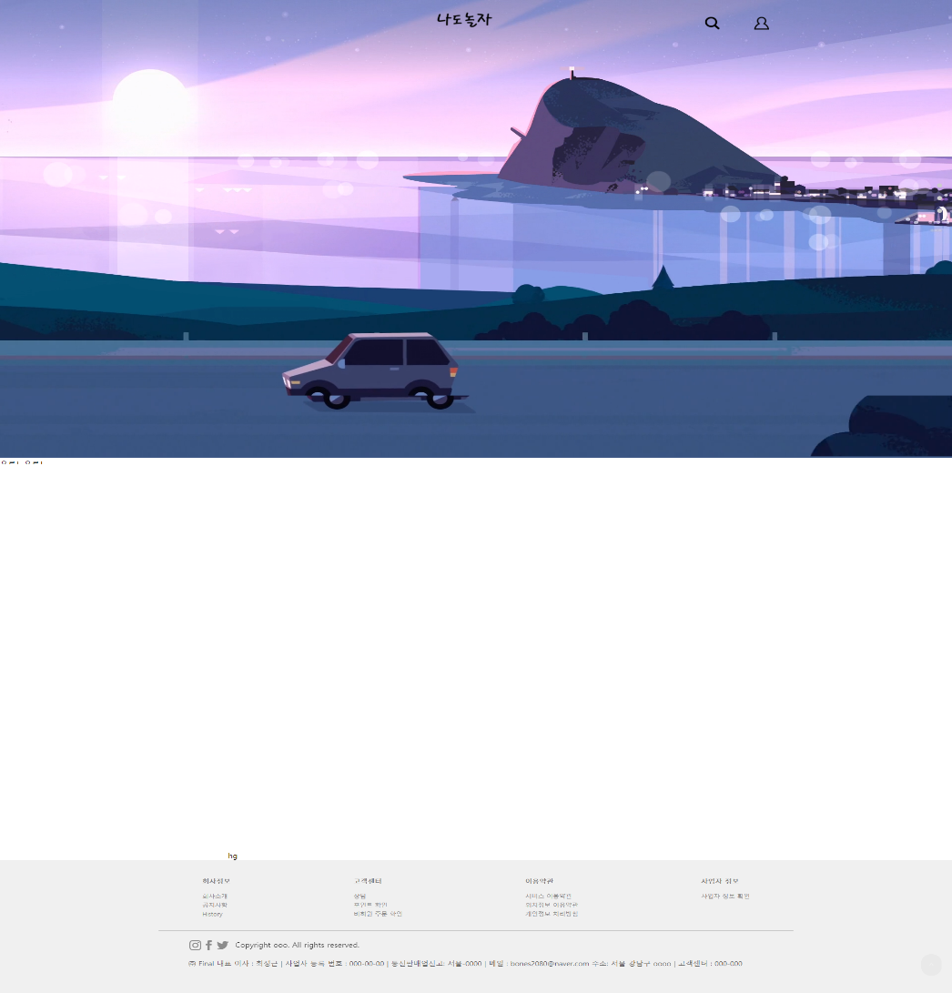
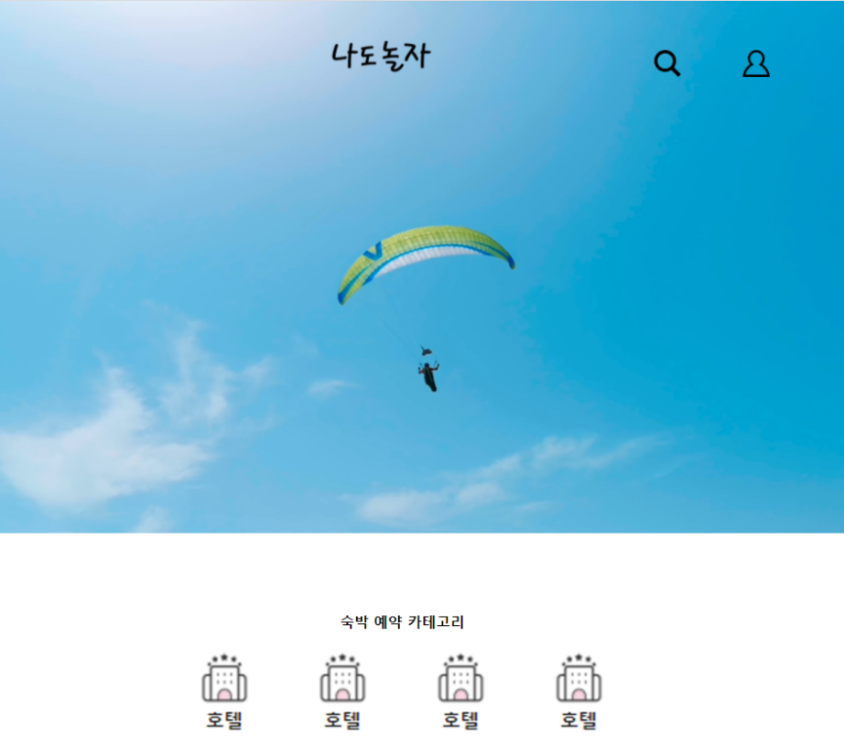
Main Page
Main Page에서는 검색, 마이페이지
버튼을 우측 상단에 만들어 페이지 간 이동이 가능하게 제작되었음.
Main Page의 전체적인 페이지 구성은 영상과 사진을 통해 간결한 정보를 제공하고 소비자들이 자주 사용하는 기능을 검색과 마이페이지 버튼에 넣어 기능성을 높혔다.
Main Page Section2 부분에는 가장 높은 별점을 받은 호텔의 리스트가 노출되게 된다

Slide 4
Main Page
Main Page에서는 검색, 마이페이지
버튼을 우측 상단에 만들어 페이지 간 이동이 가능하게 제작되었음.
Main Page Section2 부분에 사람들이 자주 찾는 베스트 여행지의 사진을 구역별로 나누어 클릭시 해당 지역의 호텔목록을 띄워준다

Slide 5
Main Page
Main Page에서는 검색, 마이페이지
버튼을 우측 상단에 만들어 페이지 간 이동이 가능하게 제작되었음.
Main Page Section3 부분은 footer로 회원들이 해당 사이트에 궁금한 사항이나 정보 등을 확인할 수 있는 정보들의 집합체이다.
클릭시 정보를 제공받는 페이지로 이동

Slide 6
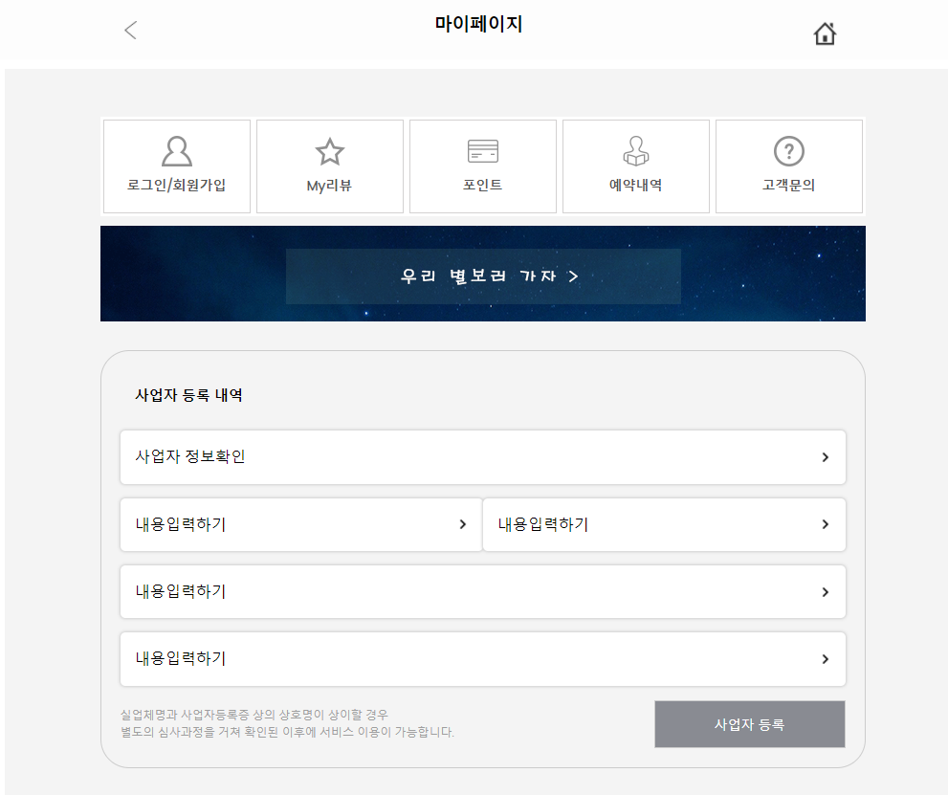
My Page
등
My Page 부분은 크게 header 부분의 카테고리 구역과 배너광고, bottom 사업자 등록에 관한 부분으로 나뉘는데,
카테고리는 로그인, 회원가입/리뷰 확인/포인트 확인/예약 내역/고객 문의 페이지 이동으로 구성되어 클릭하면 해당 페이지로 이동하게 된다.

Slide 7
My Page
등
My Page 부분은 크게 header 부분의 카테고리 구역과 배너광고, bottom 사업자 등록에 관한 부분으로 나뉘는데,
배너광고는 클릭하면 공지사항이나 사이트에서 제공하는 이벤트 등을 올려 소비자가 확인할 수 있는 페이지로 이동되게 된다.

Slide 8
My Page
등
My Page 부분에는 카테고리 구역과 배너광고, 사업자 등록에 관한 부분으로 나뉘는데,
사업자 등록은 소비자가 아닌 사업자가 자신의 정보를 확인하고 상품을 등록할 수 있는 페이지다.

Slide 9
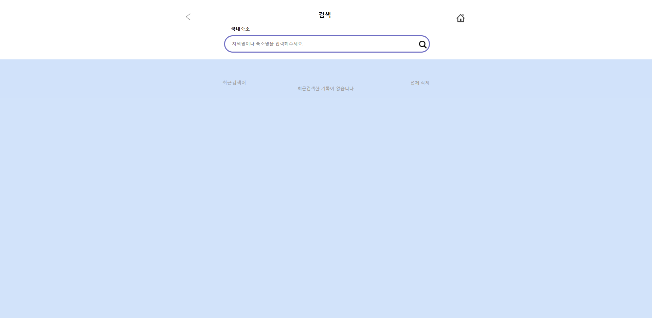
Search Page
등
Search Page header의 nav에 뒤로가기와 홈버튼을 눌러 상시 페이지 이동이 가능하게 만들었고,
검색 창을 넣어 placeholder를 삽입하여 소비자가 원하는 정보를 검색할 수 있도록 유도한다.
하단에는 최근 검색어를 최대 5개 까지 확인이 가능하고 수정, 삭제 가능함.

Slide 10
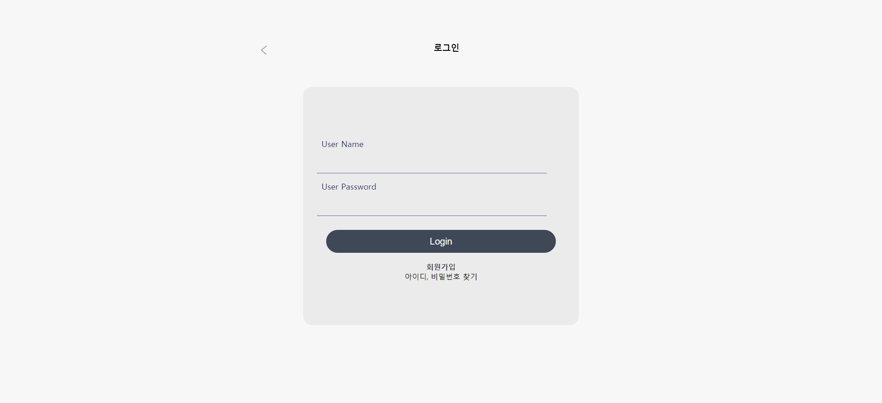
Login Page
등
Login Page는 My Page 카테고리에 있는 로그인,회원가입 버튼을 누르면 페이지 이동을 통해 오고
아이디와 비밀번호를 입력 받아 로그인이 이루어지고 하나라도 입력하지 않을 시 required 기능을 사용해 입력을 요구하는 창이 뜨게 된다.

Slide 11
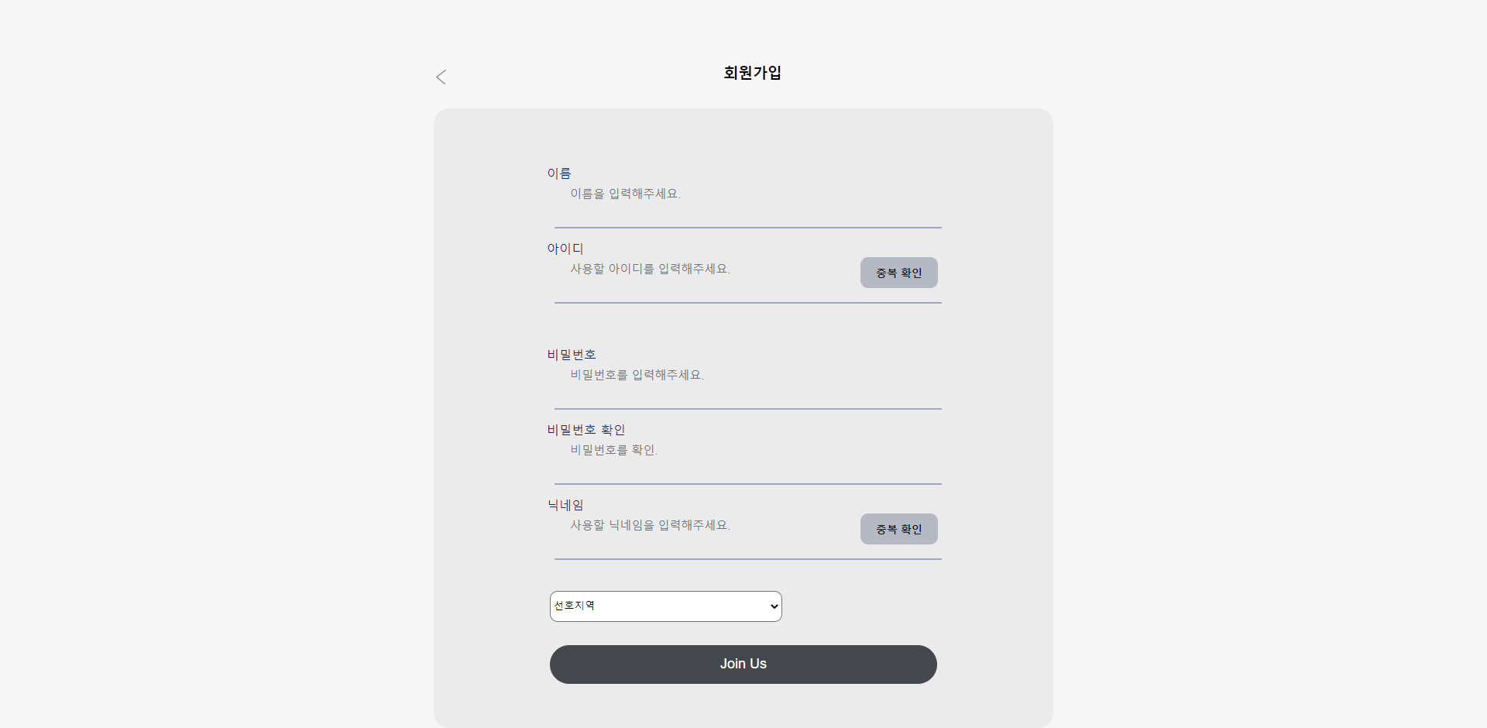
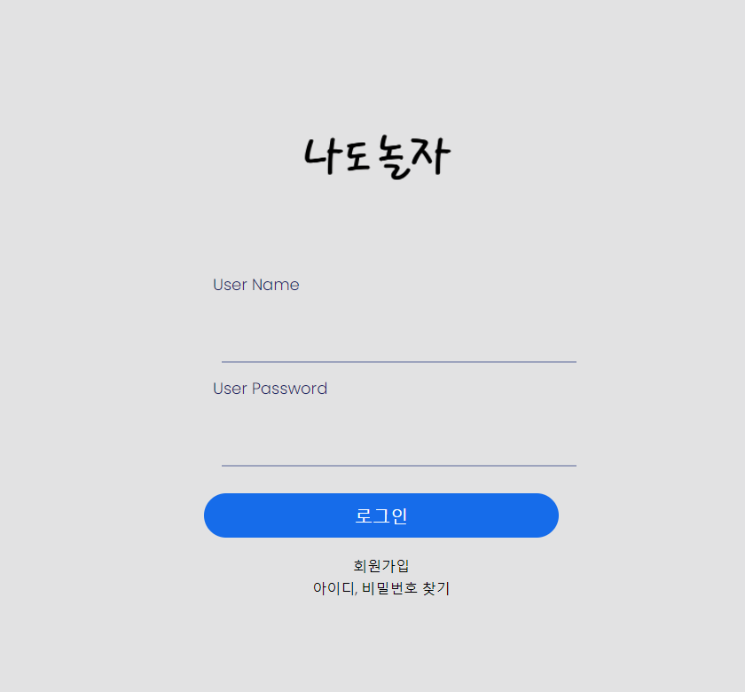
Join Page
등
Join Page
회원가입 페이지에서 요구하는 정보를 모두 입력해야 회원가입 처리가 끝나고
하나라도 입력을 하지않고 join 버튼을 누르게 되면 required 속성이 적용 되어 요청을 하라는 창이 뜨게 된다.
정보를 입력하는 과정에서 자동으로 중복체크가 일어난다.

Slide 12
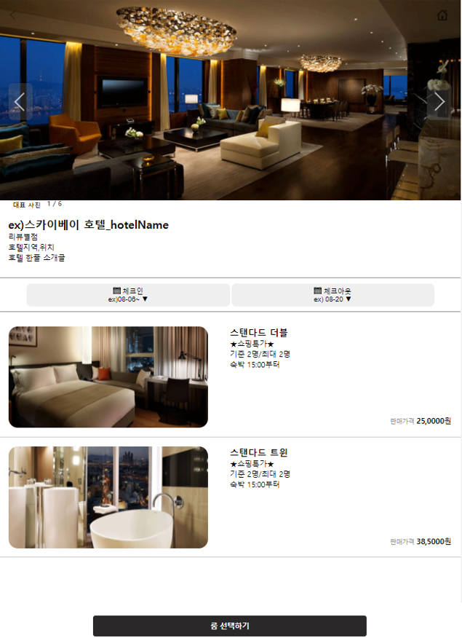
Hotel, Room Detail Page
등
Hotel Detail Page
원하는 호텔을 클릭 시 이동되는 페이지로 갤러리 기능을 이용해 호텔의 세부 사진을 확인할 수 있고 호텔의 간단한 정보와
캘린더 기능을 활용해 예약가능한 날짜를 확인할 수 있다.

Slide 13
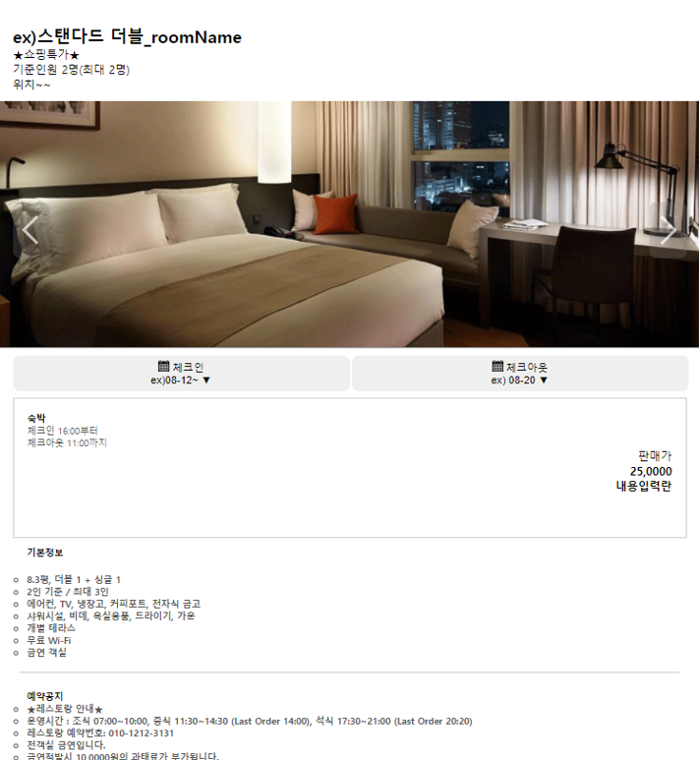
Hotel, Room Detail Page
등
Room Detail
호텔을 선정하고 원하는 객실을 클릭했을 때 나오는 페이지로 갤러리 기능을 활용해 객실 내부의 사진을 볼 수 있고,
캘린더를 추가하여 원하는 날짜를 골라 방의 예약 여부를 확인하고, 객실의 세부정보를 확인할 수 있는 정보를 제공한다.

Slide 14
Register Page
등
사업자 정보 등록, 수정
Register Page
마이페이지에서 사업자 등록 버튼을 누르게 되면 이동이 되고,
사업자 정보를 등록, 수정하고 객실 정보를 추가하기 위해 사진을 등록하고 객실의 정보를 사업자가 등록할 수 있다.
객실 사진 등록
객실 소개 글 작성
대댓글 작성

Slide 15
감사합니다
샘 샘 PPT

